Slide 1
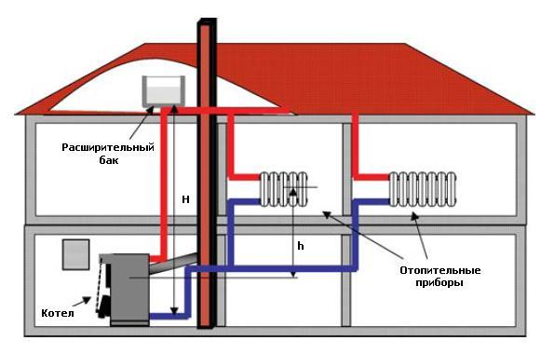
Исследовательская работа по физике «Виды отопления и их экономичность»
Выполнил учащийся 9 класса
МБОУ «Шихобаловская основная общеобразовательная школа» Быковский Егор
Руководитель :учитель физики Гофман Любовь Евгеньевна
2015 г.

Slide 2
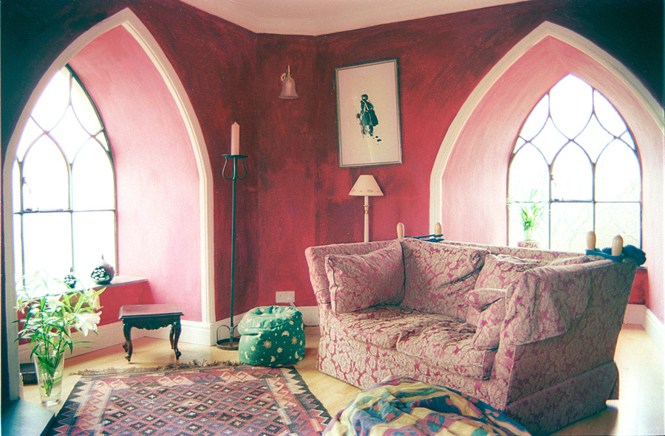
Актуальность работы
Тепловой комфорт в помещениях в холодное время года обеспечивается поддержанием определенной температуры воздуха в доме, температуры внутренней поверхности наружных ограждений и поверхности отопительных установок. Цель отопления - создание теплового комфорта в помещениях, т.е. тепловых условий, благоприятных для жизни и деятельности человека. В нашем селе на коммунальные услуги мы тратим большую сумму денег и не предполагаем, что это может обходиться гораздо дешевле.

Slide 3
Цель и задачи моей работы
Как и чем отопить свой дом, чтобы он был максимально теплым, комфортным и экономичным?
Цель работы: Выявить наиболее экономичный вид отопления дома.
Задачи:
1) Рассчитать количество теплоты, которое необходимо для отопления:
А. Двухкомнатной квартиры с центральным отоплением.
Б. Дома с газовым отоплением.
В. Дома с печным отоплением.
2) Выяснить оплату отопления за 6 месяцев.
3) Провести сравнительный анализ различных систем отопления.
4) Дать рекомендации по видам отопления.

Slide 4
Методы исследований
1. Изучение научной литературы.
2. Вывод формул.
3.Сравнительный анализ
полученных результатов.

Slide 5
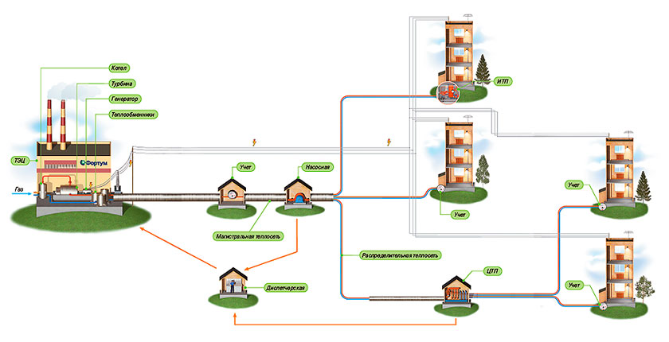
Системы отопления жилых помещений
Тепловая сеть - это система соединенных между собой участников теплопроводов, по которым теплота с помощью теплоносителей (пара или горячей воды) транспортируется от источников к тепловым потребителям.

Slide 6
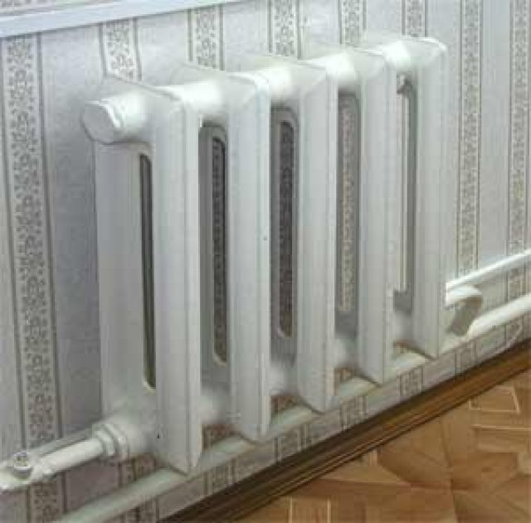
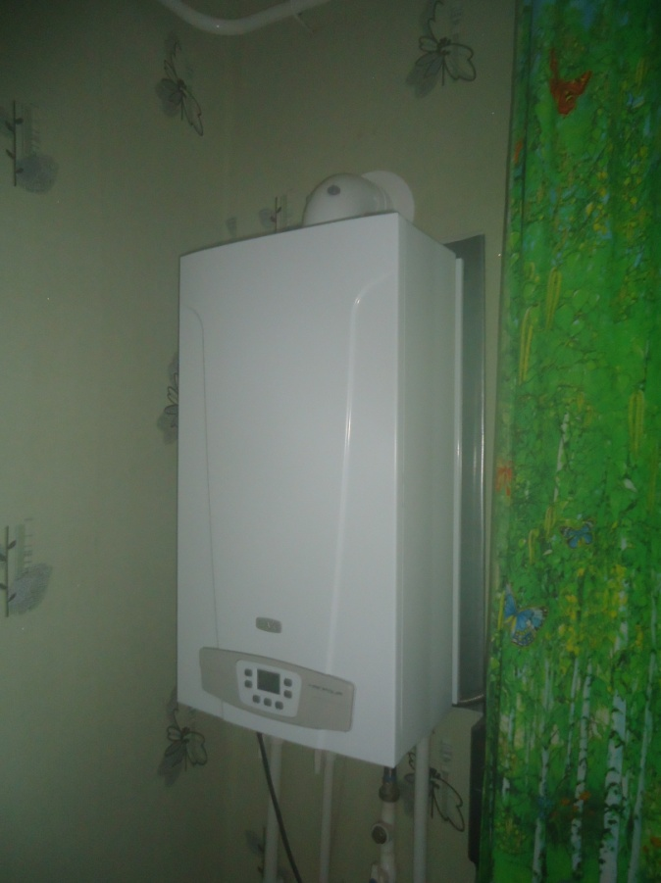
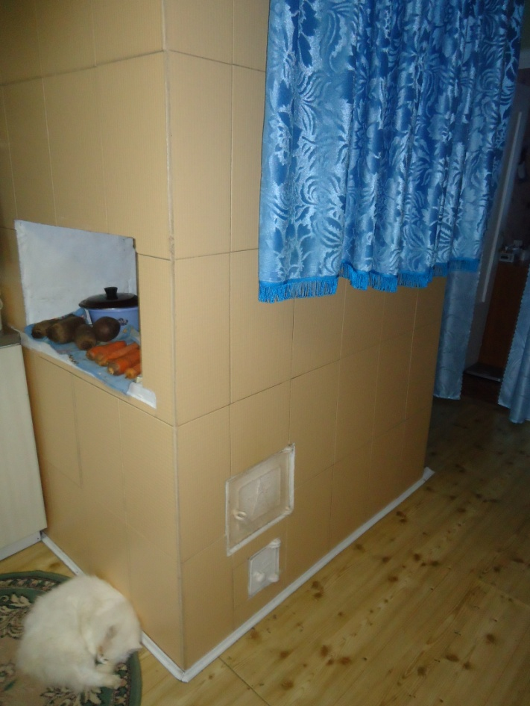
Виды отопления в селе
В ходе выполнения работы я выяснил, что в нашем селе есть дома с индивидуальным отоплением(местные системы отопления)- 82 дома и централизованным отоплением- 16 многоквартирных домов и 9 общественных зданий.

Slide 7
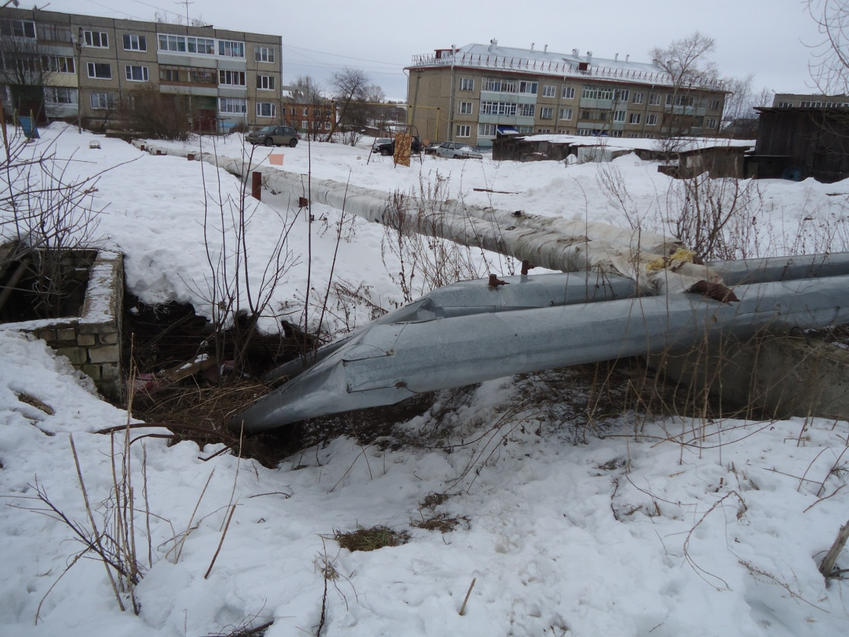
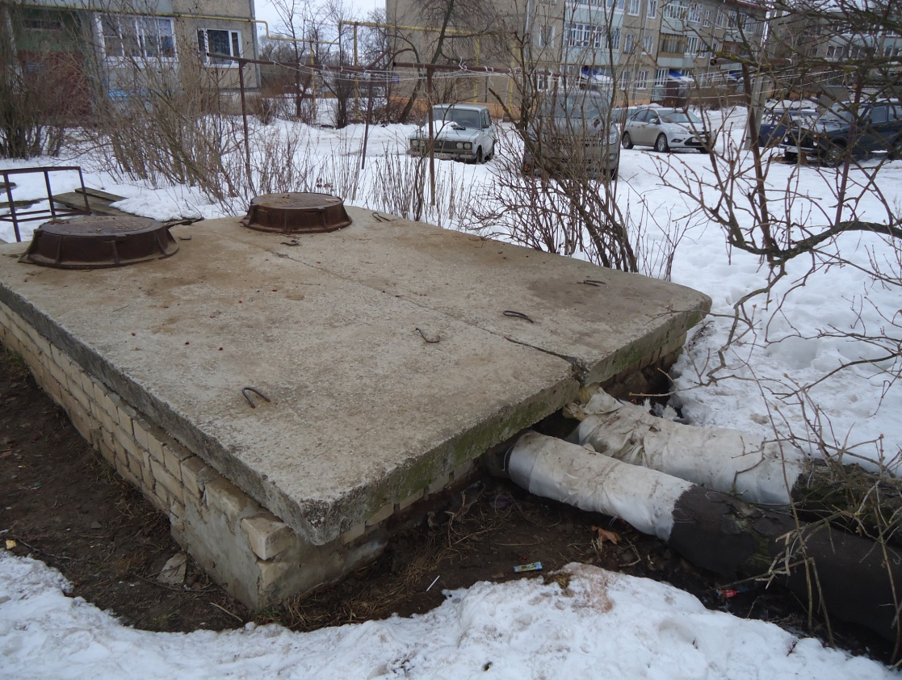
Централизованное отопление села Шихобалова

Slide 8
Расчет количества теплоты для отопления жилых помещений
1.Рассчитаем объем и массу воздуха в 2-х комнатной квартире и доме: m= ρV
m=1,29кг/м³*54,2 м²*2,5 м=174,795 кг
2.Рассчитаем количество теплоты, которое необходимо для нагревания воздуха в помещении на 20°С: Q=cm Δt
Q=1,01 кДж/кг*°С*174,795 кг*20°С=
=3530859 Дж =84068,7 кал=0,00084 Гкал

Slide 9
Расчет количества теплоты для отопления жилых помещений
3.Рассчитаем количество топлива, необходимого для нагревания этой массы воздуха на 1 час: m=Q/q
m(СН₄)= 3530859 Дж/44 МДж/кг= 0,08 кг
m(дров)=3530859Дж/13 МДж/кг= 0,27 кг
4.Рассчитаем количество необходимого топлива с учетом того, что отопительный сезон длится 6 месяцев:
М(СН₄)= 180 дней* 24 ч*0,08 кг=345,6 кг M(дров)= 180 дней*24 ч*0,27 кг=1166,4 кг

Slide 10
Расчет количества теплоты для отопления жилых помещений
5. Рассчитаем стоимость отопления за 6 месяцев:
ц(СН₄)= 4,24 руб/м³; ц(дров)= 1500 руб/м³
V(СН₄)= 345,6 кг:0, 717кг/м³=482 м³
V(дров)= 1166,4 кг: 650кг/м³=1,8 м³
Цена (СН₄) = 2043,68 руб.
Цена (дров) = 2700 руб.

Slide 11
Расчет количества теплоты для отопления жилых помещений
6. Оплата отопления за 6 месяцев отопительного периода:
в двухкомнатной квартире панельного дома составляет 36546,24 руб
в двухкомнатной квартире каменного дома составляет 36227,04 руб
в деревянном доме с индивидуальным газовым отоплением- 3816 руб.
в деревянном доме с печным отоплением-8000 руб.

Slide 12
За что же мы переплачиваем деньги? Куда же тратится тепловая энергия?

Slide 13
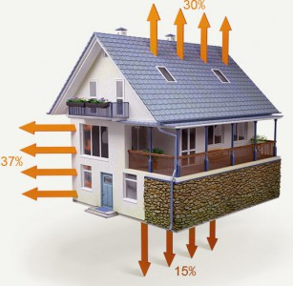
Теплопотери жилого помещения
1. Зависимость энергосбережения от материала дома
2. Зависимость теплосохранения от оконных рам
3. Зависимость энергосбережения от расположения дома от центральной котельной

Slide 14
Выводы из проделанной работы
1) при строительстве дома следует учитывать преимущества строительных материалов по теплосбережению, оконных рам по теплоизоляции;
2) проживающие в многоэтажных домах с центральным отоплением платят за отопление почти в 10 раз больше, чем в частных домах с газовым отоплением. Это можно объяснить, что они оплачивают все тепловые потери в теплосетях. Для снижения потерь тепла следует сокращать по возможности протяженность тепловых сетей, отдавая предпочтение подземным тепловым сетям, в идеале – индивидуальным(модульным) котельным, расположенным непосредственно в доме;
3) для снижения себестоимости и повышения энергосбережения ресурсов следует использовать экономически выгодное топливо – природный газ. Люди, живущие в частных домах с газовым отоплением платят за отопление меньше всего, из этого следует, что этот вид наиболее экономичен. А так же они в любой момент могут включить и отключить свою систему отопления в зависимости от погодных условий, идет экономия топлива.
4)данную исследовательскую работу можно использовать на уроках физики при изучении в 8 классе тем «Удельная теплоемкость», «Энергия топлива. Удельная теплота сгорания топлива», «Расчет количества теплоты в тепловых процессах», на факультативных занятиях по экологии при изучении темы «Энергосбережение».

Slide 15
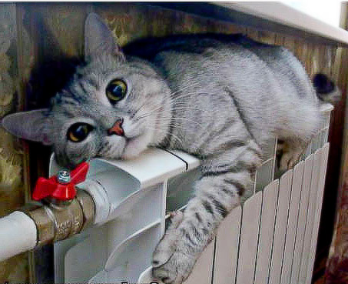
Спасибо за внимание

